Slide 1
Električni napon
ELEKTRIČNA STRUJA

Slide 2
Razmislite!
Tko prenosi električnu energiju do žaruljica?
Što usmjeruje i pokreće elektrone kroz strujni krug?
Kako se gibaju slobodni elektroni kada vodič spojimo na polove baterije?

Slide 3
Kada bateriju uključite u strujni krug, negativan pol baterije električnom silom odbija elektrone, a pozitivan ih privlači.
Na taj način baterija pokreće i usmjeruje elektrone u strujnom krugu.
Električna sila kojom naboj s polova baterije djeluje na elektrone obavlja rad dok ih pokreće.

Slide 4
Za mjerenje električne sile i energije u strujnome krugu uvodimo veličinu koju je lako mjeriti. To je električni napon.
Rad koji izvor obavi na naboju koji prolazi strujnim kugom jednak je količini električne energije pretvorene u druge oblike energije.

Slide 5



Električni napon možemo izraziti kao količnik rada i naboja.
Električni napon U između dviju točaka strujnog kruga je energija ᐃE koju jedinični naboj Q prenese između dviju točaka.

Slide 6


Mjerna jedinica za napon je volt, znak V.
Manja mjerna jedinica napona je milivolt: 1 mV= 0,001 V.
Veća mjerna jedinica napona je kilovolt: 1 kV=1000 V.

Slide 7
O naponu izvora ovisi koliko će električne energije naboj prenijeti od izvora do trošila i koliko će se električne energije u trošilu pretvoriti u druge oblike energije.
Što je veći napon izvora, to će naboj od tog izvora primiti više električne energije koju će prenijeti strujnim krugom.

Slide 8
Primjer
Koliki je napon na krajevima vodiča, ako se tijekom prolaska 10 C naboja kroz vodič u druge oblike energije pretvorilo 250 J energije?
Rješenje:
Q = 10 C U = W /Q
W= ΔE = 250 J U = 250 J / 10 C
______________ U = 25 V
U =?

Slide 9
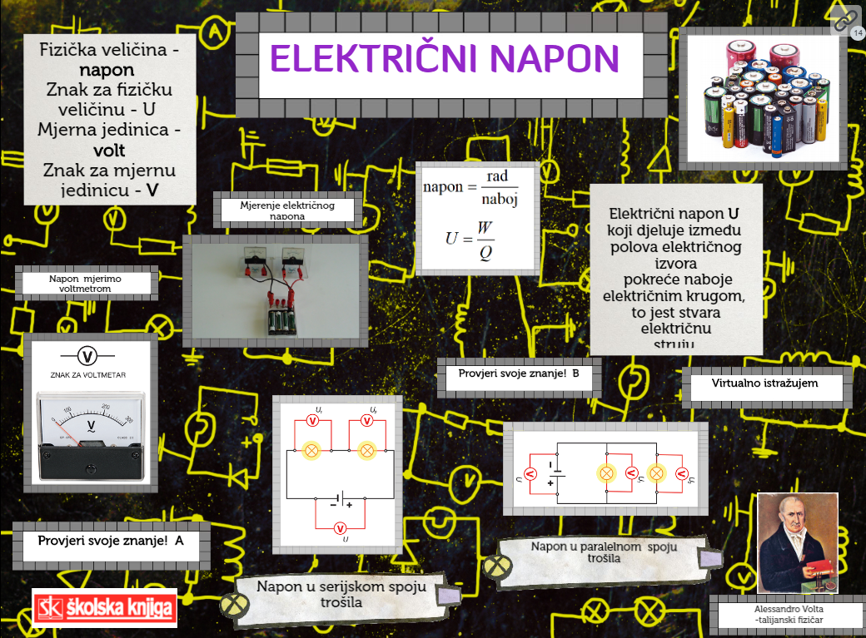
Klikom na interaktivnu umnu mapu ponovite ključne pojmove i provjerite znanje

